Slide 1
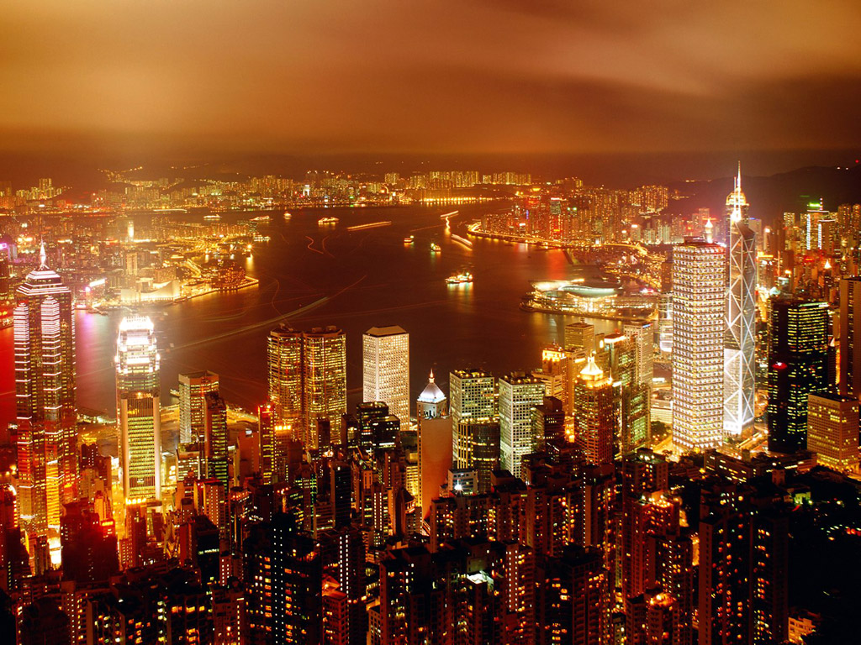
Pembangunan Ekonomi

Slide 2

3
Tujuan Pembelajaran
Dengan mempelajari bab ini, Anda diharapkan mampu:
Menjelaskan pengertian pembangunan ekonomi
Mengklasifikasi faktor-faktor yang mempengaruhi pembangunan ekonomi
Menjelaskan indikator keberhasilan pembangunan ekonomi
Menjelaskan masalah-masalah pembangunan ekonomi di negara berkembang
Nilai dan Karakter Bangsa
Nilai-nilai yang dapat dikembangkan setelah mempelajari bab ini adalah religius, kreatif, tanggung jawab, rasa ingin tahu, gemar membaca , disiplin, dan peduli lingkungan
Pertumbuhan ekonomi
Pembangunan ekonomi
Pembangunan nasional
GBHN
Pelita
Modal
Teori pertumbuhan ekonomi
Sistem Perencanaan Pembangunan Nasional
Rencana Pembangunan Jangka Panjang
Rencana Pembangunan Tahunan
Kata
Kunci

Slide 3
4
A. Pengertian Pembangunan Ekonomi
Pembangunan ekonomi adalah suatu proses yang bertujuan untuk menaikkan PDB suatu negara atau daerah melebihi tingkat pertumbuhan penduduk.
Menurut Michael P. Todaro, pembangunan harus dipahami sebagai proses multi-dimensi yang melibatkan perubahan besar dalam struktur sosial, sikap populer dan lembaga rasional percepatan pertumbuhan ekonomi, pengurangan kesenjangan dan pemberantasan kemiskinan absolut.

Slide 4
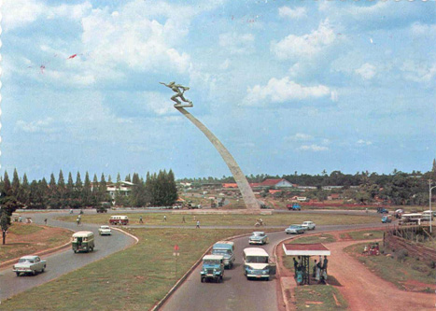
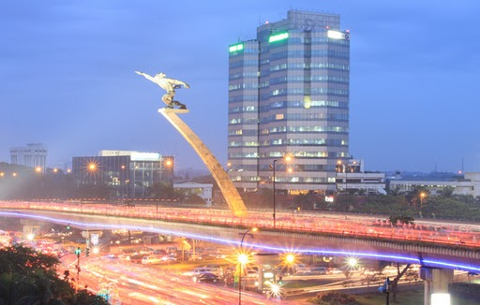
5
Patung Dirgantara dengan latar belakang Jakarta dulu dan sekarang
Menurut Prof. Denis Goulet, ada tiga nilai inti pembangunan yang membuat hidup lebih baik:
Rezeki kehidupan
Harga diri
Kebebasan dari perbudakan
Menurut Prof. Dudley Seers, suatu pembangunan ekonomi dikatakan berhasil apabila pendapatan per kapita masyarakat meningkat, tingkat pengangguran berkurang dan kesenjangan antara kaya dan miskin mengecil.

Slide 5
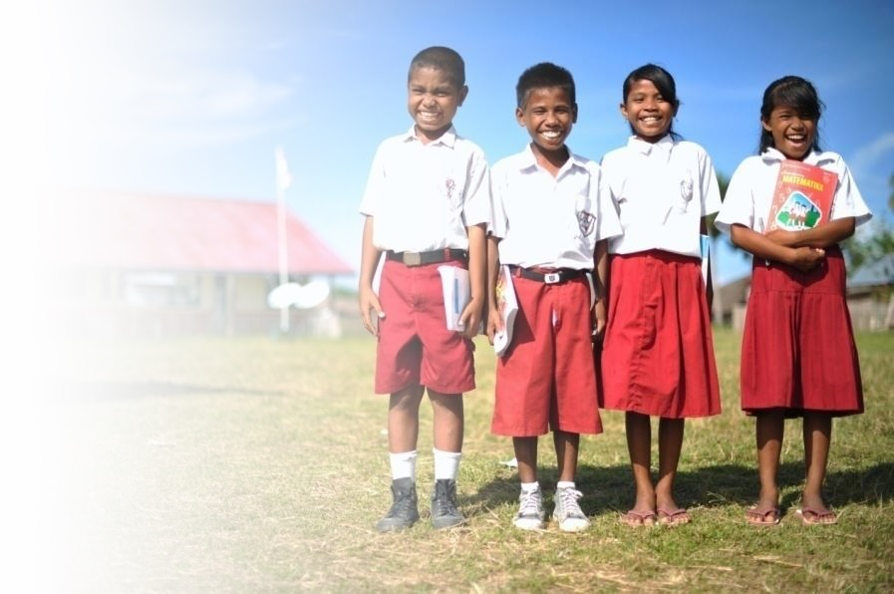
6
B. Faktor-faktor yang Memengaruhi
Pembangunan Ekonomi
Faktor-faktor yang dipandang oleh ahli ekonomi sebagai hal-hal yang memengaruhi pembangunan ekonomi adalah:
Tanah dan kekayaan alam
Kuantitas dan kualitas penduduk dan tenaga kerja
Kepemilikan barang modal dan penguasaan teknologi
Sistem sosial dan sikap masyarakat

Slide 6
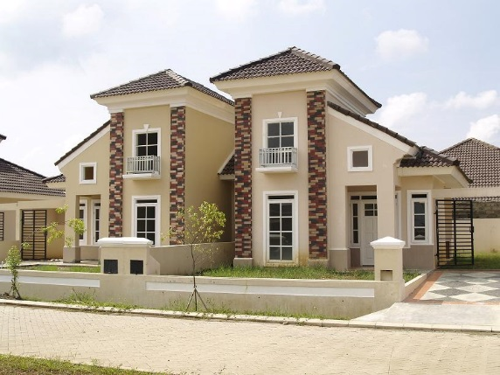
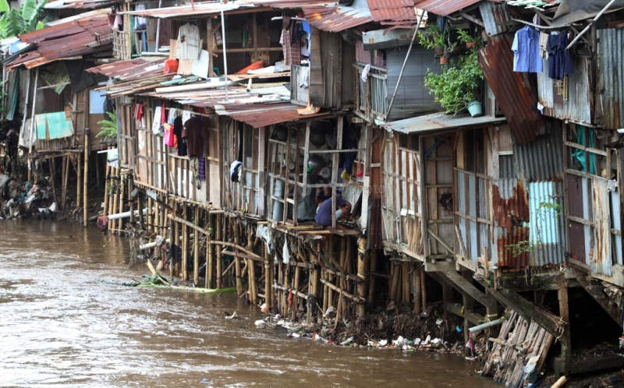
7
C. Indikator Keberhasilan Pembangunan Ekonomi
Indikator Moneter, antara lain pendapatan per kapita dan indikator kesejahteraan ekonomi
Indikator Non Moneter, antara lain indikator sosial dan indeks kualitas hidup
Indikator campuran mencakup indikator Susenas Inti dan Indeks Pembangunan Manusia

Slide 7

21
Let’s go to the next lesson!

